Slide 1
马来酸依那普利口服溶液
企业名称：广东宝润药物研究有限公司

Slide 2
目录
CONTENTS
1
基本信息
2
安全性信息
3
有效性信息
4
创新性信息
5
公平性信息

Slide 3
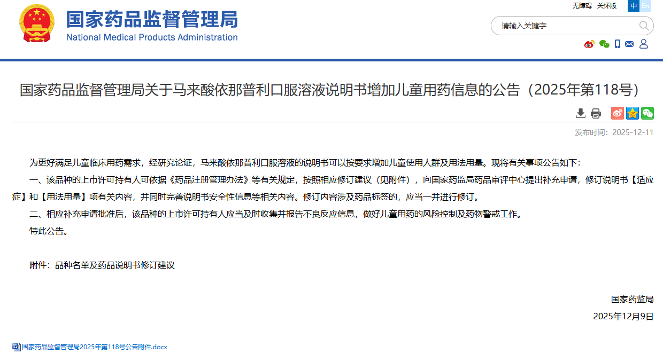
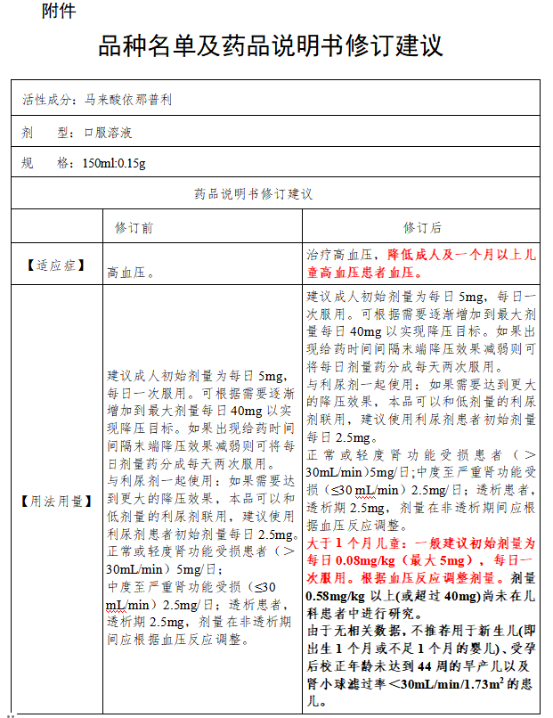
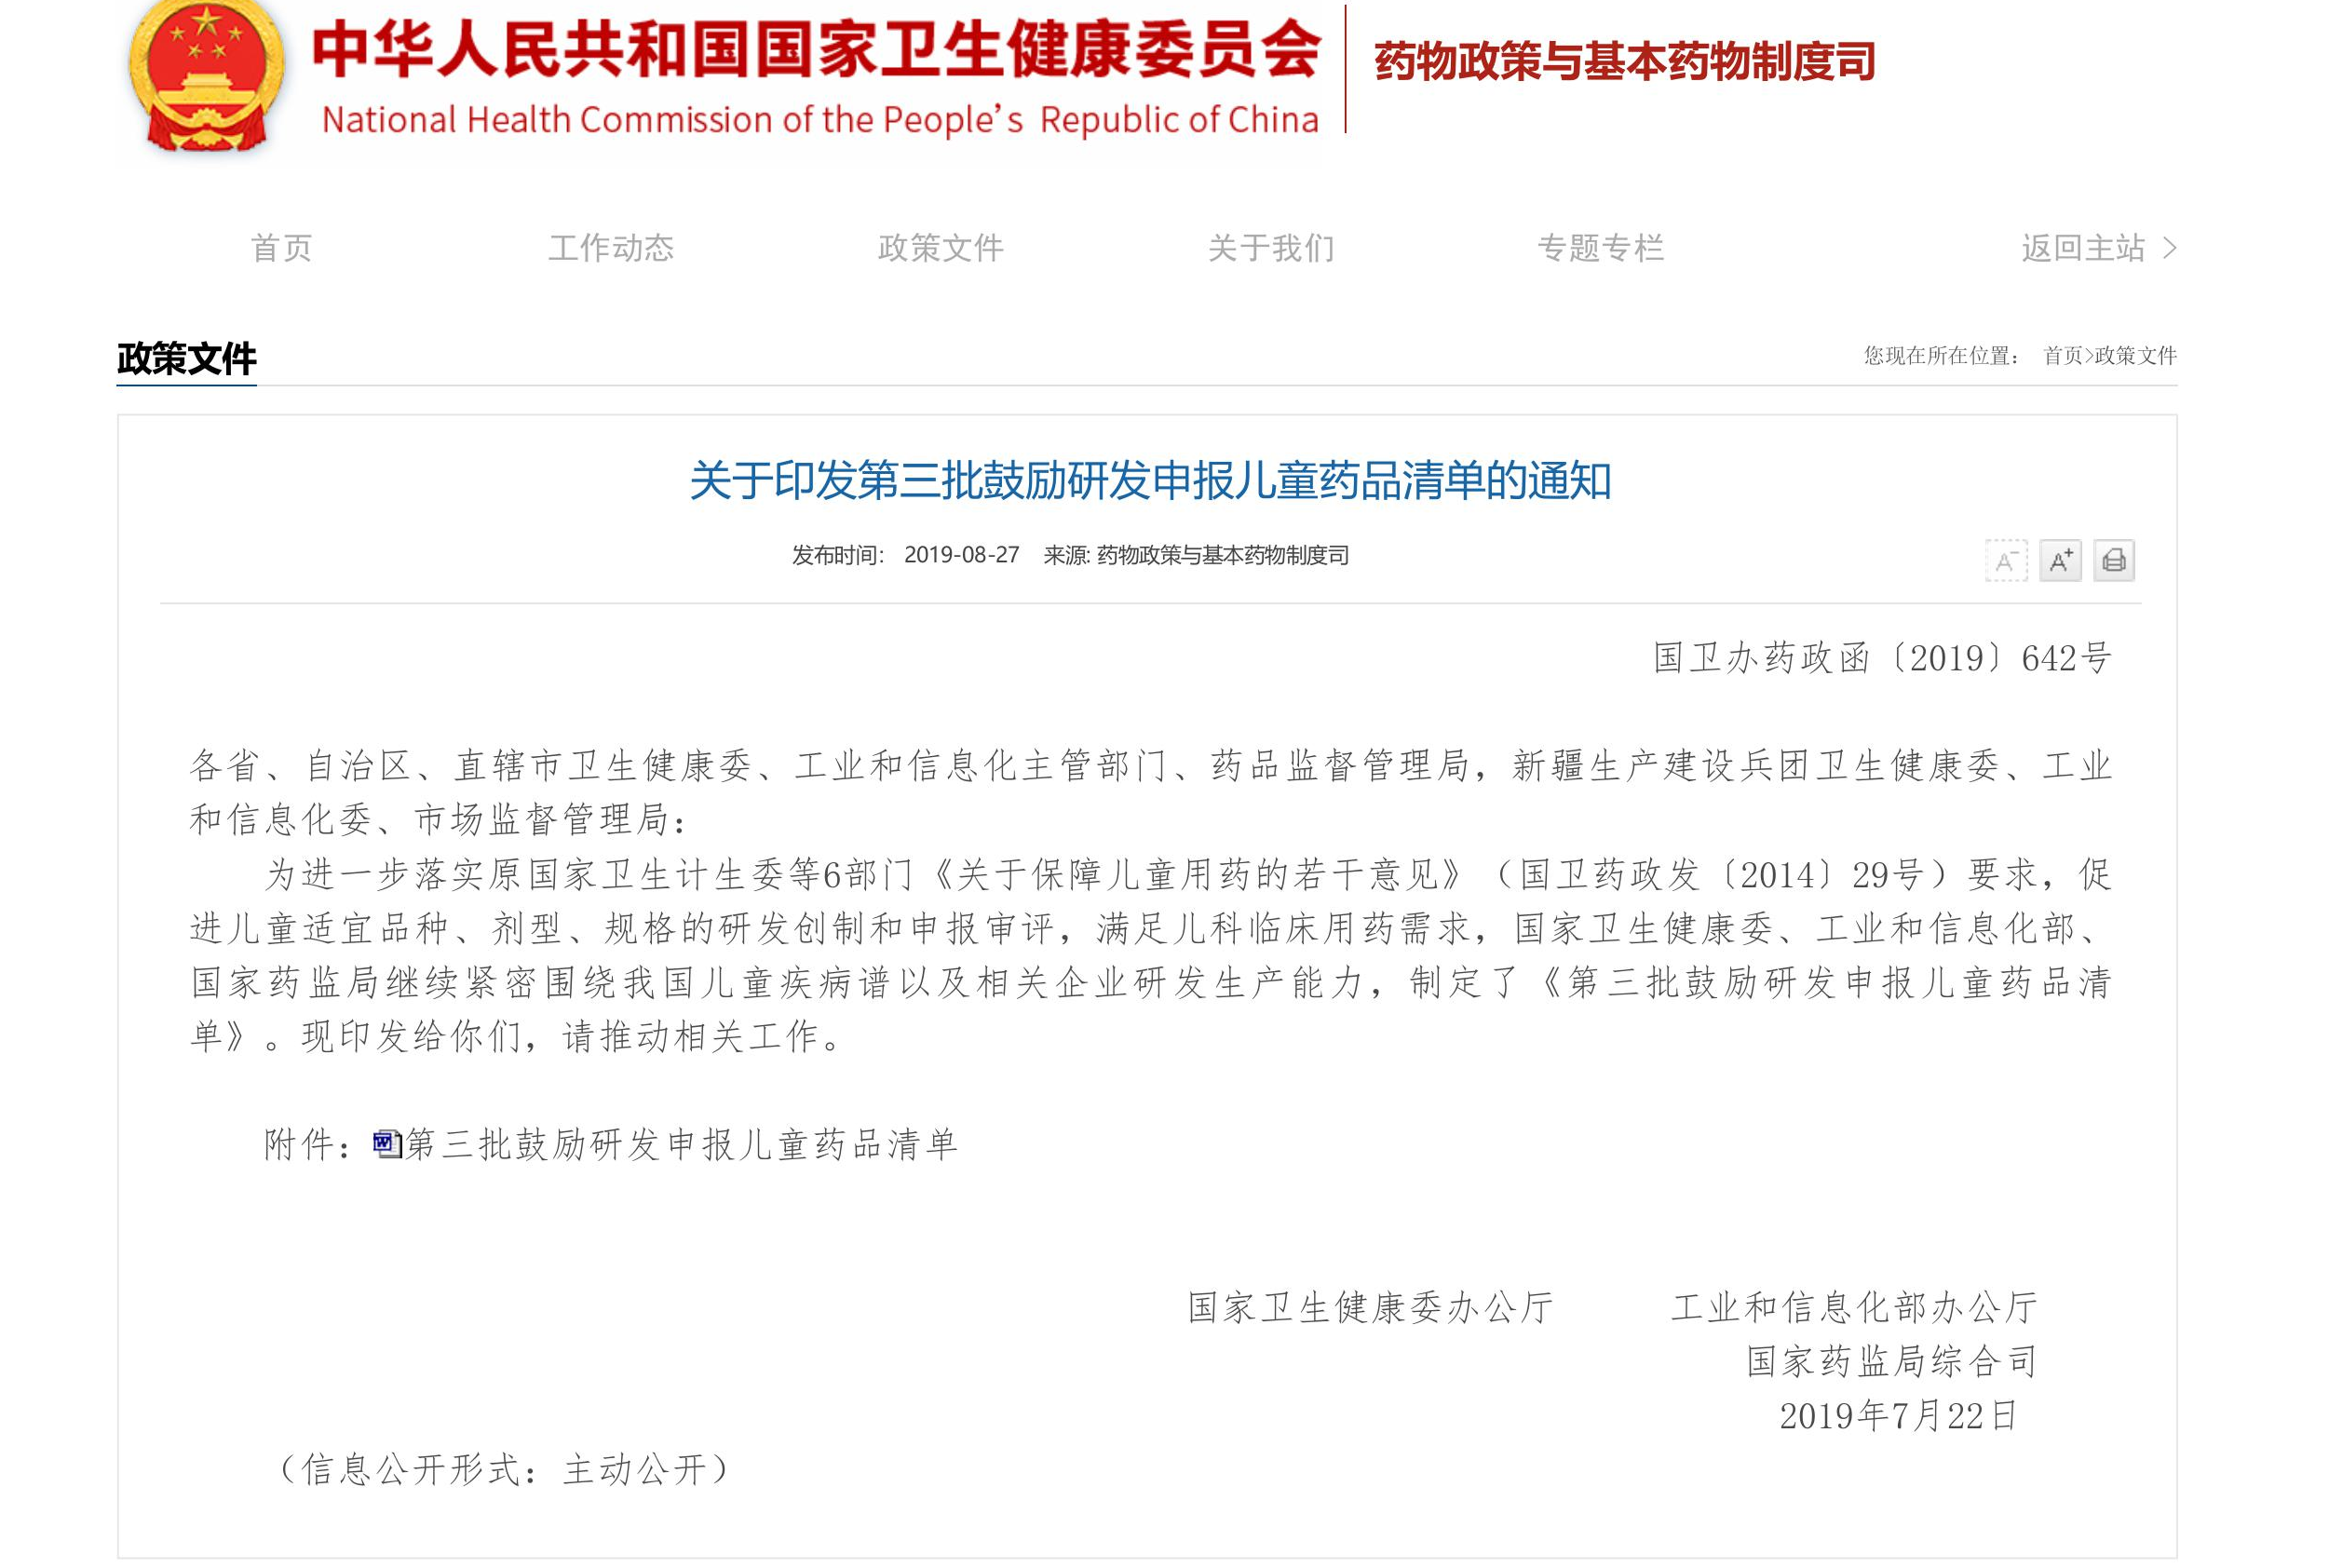
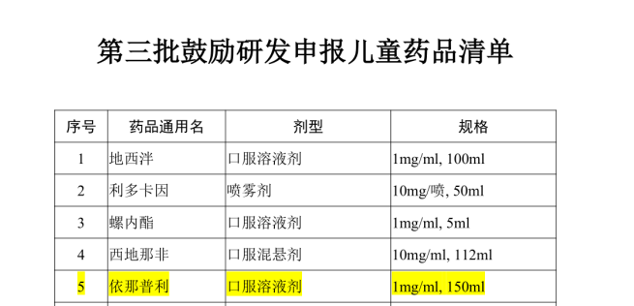
一、基本信息
【药品通用名称】：马来酸依那普利口服溶液 【申报目录类别】：基本医保目录
【注册规格】：150ml:0.15g
【中国大陆首次上市时间】： 2022年
【该通用名全球首个上市国家/地区及上市时间】： 美国，2016年
【是否为OTC药品】： 否
【优势】
①2021年1月1日（含，下同）至2026年6月10日期间，经国家药监部门批准上市的新通用名药品；
②国家《第三批鼓励研发申报儿童药品清单》纳入品种；
③解决儿童以及吞咽困难人群的高血压或心力衰竭用药问题，填补了目录内没有适合该类患者用药剂型的空白。
④根据国家药品监督管理局2025年12月11日发布的《关于马来酸依那普利口服溶液说明书增加儿童用药信息的公告（2025年第118号）》，马来酸依那普利口服溶液的说明书可增加儿童使用人群及用法用量。公告明确该药品可用于‌1个月以上儿童高血压患者‌，同时也给出了清晰明确的临床用法用量指导。即“一般建议初始剂量为每日0.08mg/kg（最大5mg），每日一次服用。根据血压反应调整剂量。”
图片来源：《关于印发第三批鼓励研发申报儿童药品清单的通知》https://www.nhc.gov.cn/yaozs/c100098/201908/54880cb5a4b44d52aba72ab63417261b.shtml
《国家药品监督管理局关于马来酸依那普利口服溶液说明书增加儿童用药信息的公告（2025年第118号）》https://www.nmpa.gov.cn/xxgk/ggtg/ypggtg/ypqtggtg/20251211142951156.html

Slide 4
一、基本信息
【适应症】1. 高血压；
2. 症状性心力衰竭：通常与利尿剂和洋地黄类药物联用，以提高生存率、延缓心衰的进展、减少
因心衰而导致的住院；
3. 无症状性左心室功能障碍（射血分数≤35%）：延缓心衰的进展，减少因心衰而导致的住院。
【参照药品建议】： 沙库巴曲缬沙坦钠片。
选择理由：（1）沙库巴曲缬沙坦钠片属于国家医保乙类药品，临床使用广泛，但片剂剂型不适合儿童以及吞咽困难人群，且尚未确定在18岁以下儿童患者中的安全性和有效性。马来酸依那普利口服溶液能有效弥补该药品的短板。（2）原研马来酸依那普利口服溶液未在中国上市，价格为636.67美元/瓶（150ml:0.15g）折合人民币4611.71元/瓶，日治疗费用153.72元/日。
【与参照药品或已上市的同类药品相比的优势】：
1. 马来酸依那普利口服溶液为溶液剂型，更适合儿童患者 , 可根据儿童体重及病情变化 , 精确调整用药剂量；
2. 无需配制，方便使用 , 减轻医护人员及家庭分药的负担；解决孩子吞咽不便，降低服药抵触情绪，避免灌
药吐药。
3. 适合儿童口味，采用混合浆果口味，患儿愿意配合服药，长期服药依从性高；延缓疾病进展，降低住院率，
总体治疗成本更低。
对于高血压及心力衰竭治疗的吞咽不便人群来说，马来酸依那普利口服溶液有效避免服用其他剂型导致的呛咳
和误吸等状况。

Slide 5
一、基本信息
【所治疗疾病基本情况】
1.儿童高血压 : 患病率为3%-5%，发病因素：20%为原发性高血压，多伴有家族史，80%为继发性高血压；临床症状：前期没有明显症状，后期出现头晕、头痛、呕吐等症状，损害心脏等器官，导致心力衰竭等。
2.儿童心力衰竭 : 患病率约为10万分之83.3，发病病因：先天性心脏病、心肌病、心肌炎等；发病诱因：感染、血容量过多、心律失常、电解质紊乱等；临床表现：呼吸急促、发绀、水肿、精神萎靡、乏力、多汗等。
【用法用量】
1、高血压:成人初始剂量为每日5mg，每日一次服用。可根据需要逐渐增加到最大剂量每日40mg以实现降
压目标。如果出现给药时间间隔末端降压效果减弱则可将每日剂量分成每天两次服用。与利尿剂一起使用：
如果需要达到更大的降压效果，本品可以和低剂量的利尿剂联用，建议使用利尿剂的患者初始剂量每日
2.5mg。肾功能受损患者剂量可以根据需要逐渐增加到最大每日40mg。 正常或轻度肾功能受损患者（>30
mL/min）5mg/日；中度至严重肾功能受损（≤30mL/min）2.5mg/日；透析患者* 2.5mg/日，*：透析当
天需在血液透析后服药；用理想体重计算。
2、心力衰竭:成人初始剂量建议为2.5mg，一天两次。在患者可耐受情况下逐渐增加剂量。常用维持剂量为
每日总剂量20mg。最大剂量不超过20mg，一天两次。常与利尿剂和洋地黄联用。低钠血症（血清钠小于
130mEq/L）患者或血肌酐大于1.6mg/dL患者，建议初始剂量为2.5mg，一天一次。 利尿剂剂量应调整以
使低血容量和低血压效应最小化。本品若在首剂后出现低血压反应，在有效控制后，不妨碍随后的剂量调整。
3、无症状性左心室功能障碍:成人初始剂量建议为2.5mg，每日两次，在患者可耐受情况下可调整剂量至最
大10mg，每日两次。利尿剂剂量可能需要调整。

Slide 6
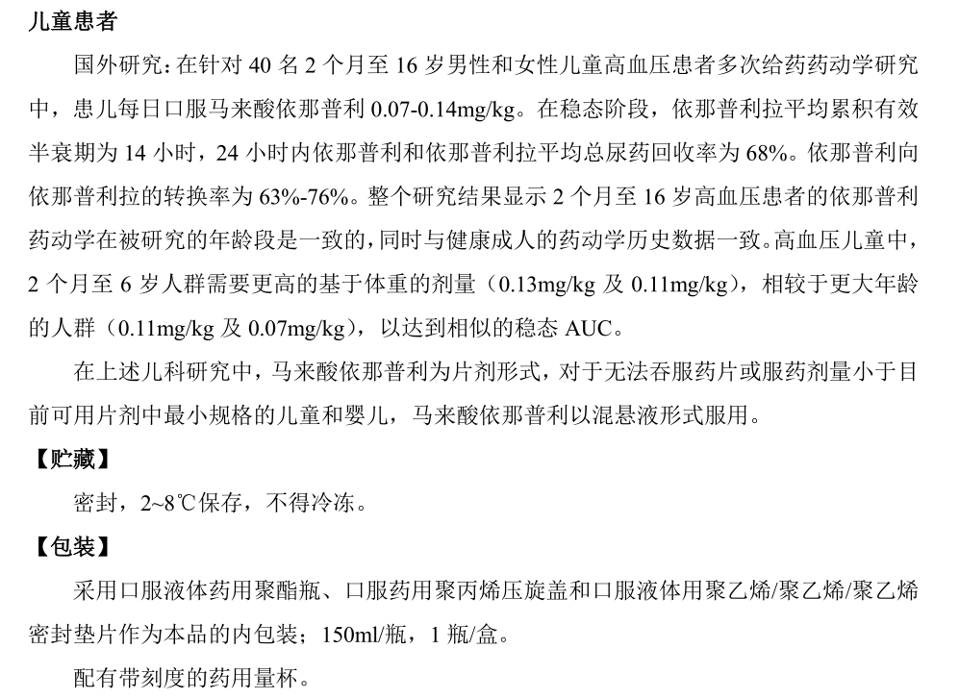
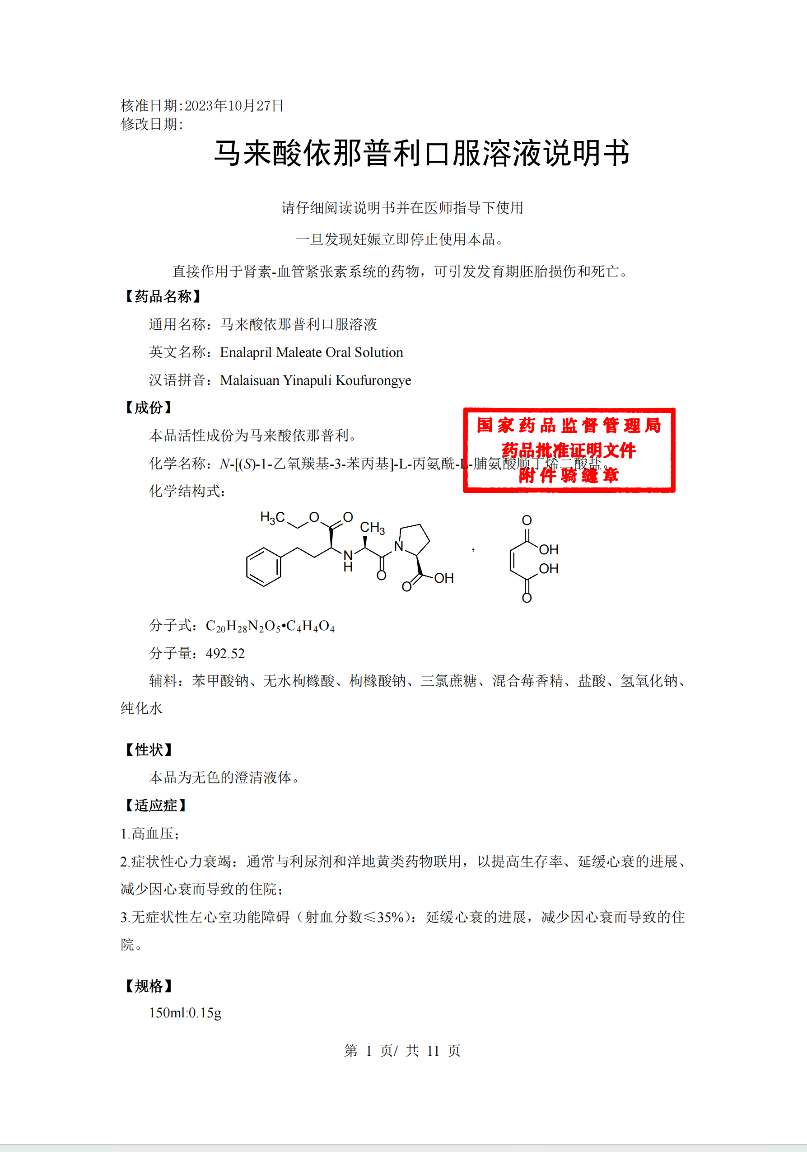
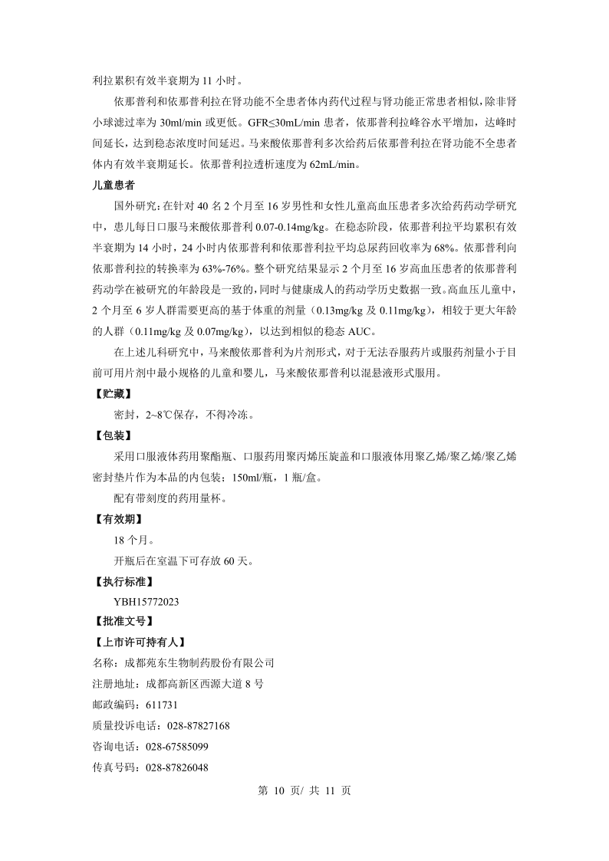
一、基本信息
【药代动力学】儿童患者：
国外研究：在针对40名2个月至16岁男性和女性儿童高血压患者多次给药药动学研究中，患儿每日口服马来酸依那普利0.07-0.14mg/kg。在稳态阶段，依那普利拉平均累积有效半衰期为 14 小时，24 小时内依那普利和依那普利拉平均总尿药回收率为68%。依那普利向依那普利拉的转换率为63%-76%。整个研究结果显示2个月至16岁高血压患者的依那普利药动学在被研究的年龄段是一致的，同时与健康成人的药动学历史数据一致。
高血压儿童中，2个月至6岁人群需要更高的基于体重的剂量（0.13mg/kg及0.11mg/kg），相较于更大年龄的人群（0.11mg/kg及0.07mg/kg），以达到相似的稳态AUC。在上述儿科研究中，马来酸依那普利为片剂形式，对于无法吞服药片或服药剂量小于目前可用片剂中最小规格的儿童和婴儿，马来酸依那普利以混悬液形式服用。

Slide 7
二、安全性信息
药品说明书收载的安全性信息 ：
【不良反应】 血管神经性水肿；低血压；肝功能衰竭；肾损害；
【禁 忌】 1. 过去使用血管紧张素转化酶抑制剂治疗有血管神经性水肿或过敏史患者；2. 有遗传或特发性血管神经性水肿；3. 糖尿病患者不能合用本品和阿利吉仑；4. 禁止与脑啡肽酶抑制剂联用（如沙库巴曲）。不得在服用沙库巴曲/缬沙坦（一种脑啡肽酶抑制剂）后36小时内服用本品或服用本品36小时内服用沙库巴曲/缬沙坦。
【注意事项】 1、一旦检测到怀孕，立即停用本品； 2、接受本品治疗的患者应当监控血钾浓度。
【儿童用药】在1月至16岁的儿童高血压病人中进行了本品的安全性和有效性研究。在这些年龄组中使用本品，是由在儿童和成年病人中进行的充分和有效的对照研究及发表的儿科用药文献的证据所支持。在一项多剂量的药代动力学研究中包括 40 名儿童高血压病人，新生儿排除在外，他们对本品一般能很好的耐受。在这些病人中给予依那普利口服后，药代动力学与所记录的成人数据是相同的。

Slide 8
三、有效性信息---临床试验研究循证
试验数据结果证明文件 | 对主要临床结局指标改善情况
《依那普利口服溶液治疗儿童高血压 与依那普利片的生物等效性》 | 马来酸依那普利（依那普利）的1mg/mL口服溶液Epaned™是第一种治疗儿童高血压的血管紧张素转换酶抑制剂溶液剂型。禁食情况下，依那普利口服溶液与片剂具有生物等效性，可以扩大儿科患者的治疗选择。
《依那普利治疗儿童高血压有效性和安全性的双盲安慰剂对照剂量反应研究》 | 依那普利对6-16岁的儿童是一种有效且普遍耐受性良好的抗高血压药物。体重＜50kg的儿童初始剂量为2.5mg，体重≥50kg的儿童为5mg（平均为0.08 mg/kg），每日一次，有效降低了大多数患者2周内的血压。血压以剂量依赖的方式降低，剂量越大，降低幅度越大。
《在SOLVD治疗试验中低于目标和目标剂量依那普利对心力衰竭患者的相似临床益处》 | 2569名HFrEF（LVEF≤35%）患者被随机分配到低于目标（5-10 mg/day）剂量的安慰剂组（n=1284）或依那普利组（n=1285）。1个月后，对两组进行盲滴定至目标剂量（20 mg/day）。结果显示，在接受依那普利治疗的患者中，达到或未达到目标剂量时，相较于安慰剂患者的心力衰竭住院或全因死亡率均有降低。使用低于目标剂量和目标剂量的ACEI时临床益处似乎是相似的。
《依那普利：一种耐受性好、治疗儿 童高血压患者的有效药物》 | 依那普利：一种耐受性好、治疗儿童高血压患者的有效药物。对14名患有各种肾脏疾病和高血压的儿童单独或与利尿剂一起服用依那普利，所有14名儿童的血压均达到正常水平；依那普利作为一种每天一次的药物是有效的。研究中无不良的临床或实验室事件。
《依那普利对左心室射血分数降低和充血性心力衰竭患者生存率的影响》 | 在常规治疗中加入依那普利可显著降低慢性充血性心力衰竭和低射血分数患者的死亡率和心力衰竭住院率。
《依那普利治疗慢性心力衰竭：一项安慰剂对照、随机、双盲研究》 | 依那普利对慢性心力衰竭患者有效，通过长期治疗可带来显著的血流动力学改善和症状缓解。

Slide 9
三、有效性信息---指南推荐
临床指南/诊疗规范 | 推荐情况
《2017年美国儿童和青少年高血压筛查和管理的临床实践指南》 | 1、对于生活方式干预控制血压失败的高血压儿童和青少年，临床医生应开始使用ACEI、ARB、长效钙通道阻滞剂或噻嗪类利尿剂等药物进行治疗（B 级，中度推荐） 2、对于患有高血压合并慢性肾脏病、蛋白尿或糖尿病的儿童，除非有绝对的禁忌症，否则建议使用 ACEI 或 ARB 作为最初的抗高血压药物；（B 级，强烈推荐） 3、大于1月以上的儿童可安全用依那普利治疗。
《2023欧洲高血压学会（ESH）高血压管理指南》 | 1、若无禁忌症，肾素-血管紧张素系统抑制剂（ACEI或ARB）应作为常规联合治疗策略的基础用药；2、儿童与青少年高血压药物治疗应按照阶梯式疗法实施。推荐使用与成人高血压患者相同的五大类已验证药物。
《中国高血压预防和治疗指南（2024 年）》 | ACEI的作用机制是抑制血管紧张素转换酶，阻断肾素血管紧张素II的产生和激肽酶的降解，从而在降压治疗中发挥作用。各种大规模临床试验表明，它们对高血压患者具有良好的靶器官保护和预防心血管终点事件的作用
《中国心力衰竭诊断和治疗指南2024年》 | 1、推荐对既往或目前有症状的NYHA心功能Ⅱ~Ⅳ级的慢性HFrEF患者，使用ACEI有助于降低 心衰发病率及死亡率，除非存在禁忌证或不能耐受（Ⅰ，A）。 2、ACEI能改善HFrEF患者的症状和运动能力，降低住院风险和死亡率，随机对照试验证实在 HFrEF患者中，无论轻、中、重度心衰、合并冠心病与否，都能获益。
《儿童心力衰竭诊断和治疗建议-2020年修订版》 | 1、所有症状性HFrEF患儿在利尿剂治疗基础上均应尽早使用ACEI，无症状HFrEF和杜氏肌营 养不良的慢性心衰患儿亦应常规给予ACEI，从小剂量增至最大安全剂量。ACEI应用数周或 数月后才能显示临床效果，应长期应用，直至心脏结构和功能正常后可逐渐减量至停药，应 避免突然停药。 2、儿童心力衰竭患者依那普利建议持续应用至少6个月以上。
高
血
压
心
力
衰
竭

Slide 10
三、有效性信息---目录内同治疗领域药物对比
【儿童用药】马来酸依那普利在1月至16岁的儿童高血压病人中进行了本品的安全性和有效性研究。在这些年龄组中使用本品，是由在儿童和成年病人中进行的充分和有效的对照研究及发表的儿科用药文献的证据所支持。
与目录内同治疗领域药物对比：目前在国家医保目录内治疗高血压或心力衰竭的口服剂型药物只有片剂与胶囊剂，对于儿童及吞咽困难人群，无适宜使用的口服剂型药品，且对儿童用药有效性及安全性研究极少。马来酸依那普利口服溶液作为溶液剂型，1、可以根据儿童体重及病情变化精准给药和调整剂量；混合浆果口味，儿童依从性更高，确保患儿长期治疗的疗效和安全性，减少医护人员和家长负担。2、对于吞咽困难人群，如ICU或需鼻饲给药的患者，能轻松给药，有效避免服用其他剂型导致的呛咳和误吸等状况。

Slide 11
四、创新性信息
创新程度：
①2021年1月1日（含，下同）至2026年6月10日期间，经国家药监部门批准上市的新通用名药品
② 国家《第三批鼓励研发申报儿童药品清单》纳入品种
创新性证明文件：《第三批鼓励研发申报儿童药品清单》
应用创新：
① 马来酸依那普利口服溶液为溶液剂型，更适合儿童患者；可根据儿童体重及病情变化，精确调整用药剂量；无需配制，
方便使用；减轻医护人员及家长分药的负担；解决孩子吞咽不便，降低服药抵触情绪，避免灌药吐药。
② 采用混合浆果口味，患儿愿意配合服药，长期服药依从性高；延缓疾病进展，降低住院率，总体治疗成本更低。
③ 对高血压及心力衰竭治疗的吞咽不便人群来说，马来酸依那普利口服溶液有效避免服用其他剂型导致的呛咳和误吸等
状况。
总结：解决儿童以及吞咽困难人群的高血压或心力衰竭用药问题，填补了目录内没有适合该类患者用药剂型的空白。
药品注册分类：化学药品3类。

Slide 12
五、公平性信息
1、所治疗疾病对公共健康的影响：儿童高血压和心力衰竭发病人数逐年增多，严重危害儿童健康。提升儿童药物使用规范及用药安全，可有效治疗疾病，降低并发症及不良反应发生率，改善远期预后，为儿童健康成长保驾护航。
2、符合“保基本”原则：保障儿童高血压和心力衰竭患儿的基本用药需求、促进用药安全、科学合理使用。马来酸依那普利口服溶液在医保覆盖后能让超过90%患者承受治疗费用，且不增加基本医疗保险负担。
3、弥补目录短板：解决儿童以及吞咽困难人群的高血压或心力衰竭用药问题，填补了目录内没有适合该类患者用药剂型的空白。
4、临床管理难度：推荐应用于儿童及吞咽不便人群的高血压及心力衰竭治疗，主要应用集中在儿科，心血管内科，不存在审核难度大、临床滥用等相关风险，便于审核和监管。

